Slide 1
DESENVOLVIMENTO E ANÁLISE DE DIFERENTES TIPOS DE CONTROLE PARA MSIP
EEL7890 - Trabalho de Conclusão do Curso
Victor Eberhardt Menegon
victormenegon.eel@gmail.com
Orientador: Prof. Dr. Marcelo Lobo Heldwein
Co-orientador: Eng. Msc. Cláudio Eduardo Soares
Florianópolis, 27 de junho de 2018

Slide 2
Asakadkjad
Agenda
Introdução;
Motores Síncronos;
2.1. Motores Síncronos à Ímãs Permanentes;
2.2. Modelo Matemático;
2.3. Inversor de Frequência;
2.2. Perdas;
Tipos de Controle;
3.1. Condições de Máxima Eficiência;
3.2. Controle Trapezoidal;
3.3. Controle Vetorial;
Modelo MATLAB;
4.1. Controle Trapezoidal;
4.2. Controle Vetorial;
Resultados, e;
Conclusão.

Slide 3
Asakadkjad
Agenda
Introdução;
Motores Síncronos;
2.1. Motores Síncronos à Ímãs Permanentes;
2.2. Modelo Matemático;
2.3. Inversor de Frequência;
2.2. Perdas;
Tipos de Controle;
3.1. Condições de Máxima Eficiência;
3.2. Controle Trapezoidal;
3.3. Controle Vetorial;
Modelo MATLAB;
4.1. Controle Trapezoidal;
4.2. Controle Vetorial;
Resultados, e;
Conclusão.

Slide 4
Asakadkjad
1. Introdução
Motivação:
Estágio voltado a controle de motores elétricos;
Recuperação de bancada dinamômetro;
Desejo de entender melhor vantagens e desvantagens de diferentes técnicas de controle.
Notes:
As principais vantagens de uso de um MSIP é que ele não apresenta enrolamentos de campo, mas sim ímãs permanentes que produzirão o campo magnético que reagirá com os enrolamentos de armadura.
Além disso, como não apresenta enrolamentos de campo, dispensa a utilização de uma fonte de excitação externa e a utilização de escovas para comutar as fases. Estas serão realizadas através de uso de inversores de frequência.

Slide 5
Asakadkjad
1. Introdução
Objetivo geral:
Estudo de motores MSIP (motores síncronos à ímãs permanentes) aplicados à indústria de linha branca, com foco na análise de diferentes técnicas de controle, modulação e acionamento com relação à eficiência do sistema.
Objetivos específicos:
Analisar a eficiência do conjunto motor-inversor para cada tipo de controle e modulação estudado, e;
Concluir qual a melhor estratégia para tal sistema em uma determinada condição de contorno.
Notes:
O objetivo principal deste trabalho é analisar e avaliar a utilização desses tipos de motores com os inversores comerciais existentes e com as técnicas de controle mais difundidas para motores a ímãs permanentes.

Slide 6
Asakadkjad
Agenda
Introdução;
Motores Síncronos;
2.1. Motores Síncronos à Ímãs Permanentes;
2.2. Modelo Matemático;
2.3. Inversor de Frequência;
2.2. Perdas;
Tipos de Controle;
3.1. Condições de Máxima Eficiência;
3.2. Controle Trapezoidal;
3.3. Controle Vetorial;
Modelo MATLAB;
4.1. Controle Trapezoidal;
4.2. Controle Vetorial;
4.3. Comparação entre simulações;
Resultados, e;
Conclusão.

Slide 7
Asakadkjad
2. Motores Síncronos
Composto por:
Enrolamento de armadura e de campo;
Fonte de excitação CC;
Escovas para comutação.
Velocidade é proporcional à frequência da corrente
na armadura do motor em regime permanente.
Notes:
Antes de falarmos sobre os motores síncronos de ímãs permanentes, acho importante relembrar quais as características principais de um motor síncrono convencional.
Ele é composto por enrolamento de armadura e campo, fonte de excitação CC e escovas para comutação. Sua velocidade é proporcional à frequência da corrente
Na armadura do motor e por isso é chamado de síncrono.

Slide 8
Asakadkjad
2.1. Motores Síncronos à Ímãs Permanentes
Introdução de ímãs permanentes em pesquisas relacionadas à máquinas elétricas na década de 50 (KRISHNAN, 2010);
Substituição da fonte de excitação CC por ímãs permanentes:
- Redução do tamanho do motor;
- Maior segurança devido à ausência de escovas (FITZGERALD; KINGSLEY; UMANS, 2003);
Controle da frequência das correntes de armadura através de inversores de frequência.
Notes:
No entanto, por possuir enrolamentos de campo, faz-se necessário a construção de um motor grande, visto que as bobinas ocupam um espaço considerável.
Visando eliminar a utilização dos enrolamentos de campo, começou-se a introduzir ímãs permanentes em pesquisas relacionadas a máquinas elétricas na década de 50.
De tal forma que consegue-se diminuir o tamanho do motor, visto que um ímã possui maior densidade de energia do que enrolamento de campo. Além disso a remoção
De escovas traz maior segurança na operação pois não produz mais faiscamento e prolonga a vida útil do motor.

Slide 9
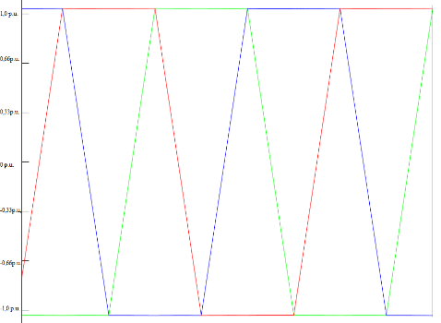
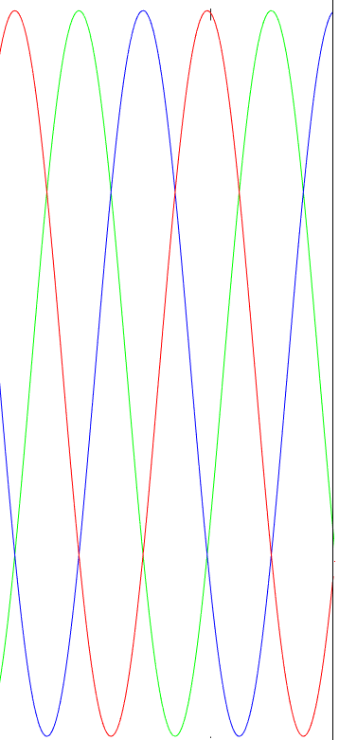
Asakadkjad
2.1. Motores Síncronos à Ímãs Permanentes
Diferentes disposições do ímã acarretam em diferentes força contra eletromotriz, BEMF, como o formato trapezoidal, BLDC (brushless DC motor), ou o formato senoidal, BLAC (brushless AC motor).
(a) (b)
Figura 1. (a) BEMF trapezoidal. (b) BEMF senoidal.
Notes:
Dependendo da maneira em que estes ímãs são distribuídos no rotor, eles geram diferentes forças contra eletromotriz. Idealmente, tem-se então o formato trapezoidal com o BLDC e senoidal com o BLAC.
Este trabalho só abordará testes com o motor do tipo BLDC.

Slide 10
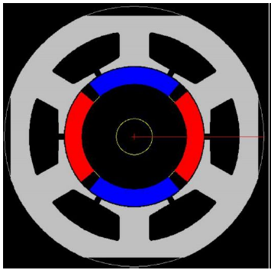
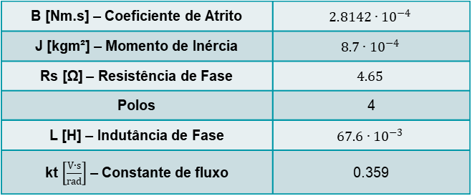
Asakadkjad
2.1. Motores Síncronos à Ímãs Permanentes
Neste trabalho foi utilizado um motor BLDC com as seguintes características:
B [Nm.s] – Coeficiente de Atrito | $$2.8142∙{10}^{−4}$$
J [kgm²] – Momento de Inércia | $$8.7∙{10}^{−4}$$
Rs [Ω] – Resistência de Fase | $$4.65$$
Polos | 4
L [H] – Indutância de Fase | $$67.6∙{10}^{−3}$$
kt$\left[\frac{V∙s}{rad}\right]$ – Constante de fluxo | 0.359
Tabela 1. Parâmetros do motor utilizado
Figura 2. BLDC com 4 polos e ímãs superficiais
Notes:
E ele apresenta as seguintes características: (Falar da TABELA).
Além disso, por possuir polos lisos superficiais, apresenta preenchimento entre os ímas adjacentes com ar, o qual apresenta permeabilidade próxima ao do ímã, não havendo então variação da indutância para diferentes posições.

Slide 11
Asakadkjad
2.2. Modelo Matemático
Para a dedução do modelo matemático foram consideradas as seguintes simplificações (KRISHNAN, 2010):
As fases do estator são simétricas e balanceadas;
Correntes induzidas causadas por componentes harmônicas são desconsideradas;
Perdas no ferro e por dispersão são desconsideradas;
A distância angular entre os ímãs é desconsiderada;
Os polos do rotor são lisos e superficiais;
Não há acesso físico ao neutro do motor.
Notes:
Ler o slide

Slide 12
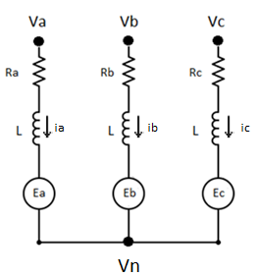
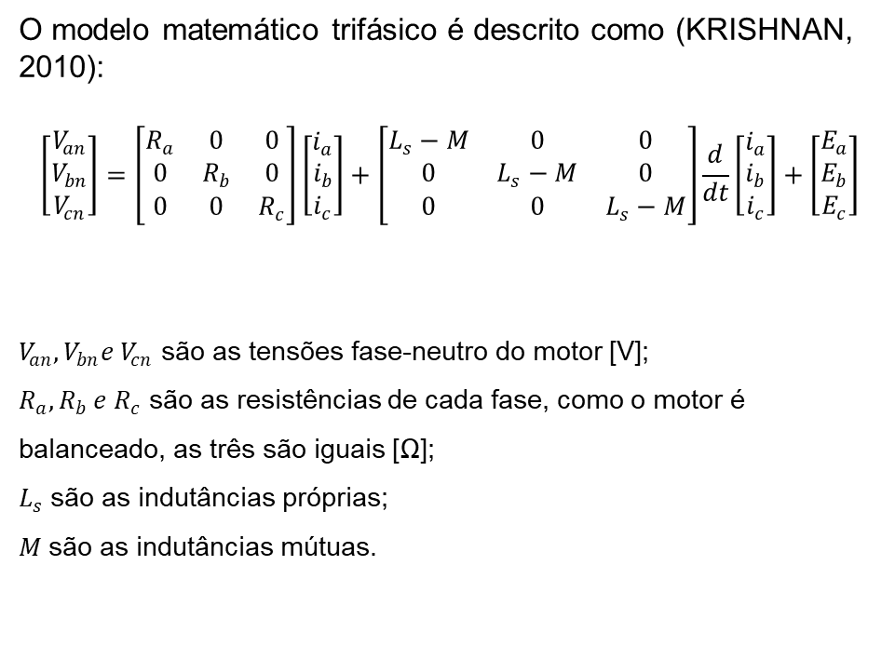
Asakadkjad
2.2. Modelo Matemático
O modelo matemático trifásico é descrito como (KRISHNAN, 2010):
$$\left[\begin{matrix}V_{an} \\ V_{bn} \\ V_{cn}\end{matrix}\right]=\left[\begin{matrix}R_{a} & 0 & 0 \\ 0 & R_{b} & 0 \\ 0 & 0 & R_{c}\end{matrix}\right]\left[\begin{matrix}i_{a} \\ i_{b} \\ i_{c}\end{matrix}\right]+\left[\begin{matrix}L_{s}−M & 0 & 0 \\ 0 & L_{s}−M & 0 \\ 0 & 0 & L_{s}−M\end{matrix}\right]\frac{d}{dt}\left[\begin{matrix}i_{a} \\ i_{b} \\ i_{c}\end{matrix}\right]+\left[\begin{matrix}E_{a} \\ E_{b} \\ E_{c}\end{matrix}\right]$$
$V_{an}, V_{bn}e V_{cn}$ são as tensões fase-neutro do motor [V];
$R_{a}, R_{b} e R_{c}$ são as resistências de cada fase, como o motor é balanceado, as três são iguais [Ω];
$L_{s}$são as indutâncias próprias;
$M$são as indutâncias mútuas.
Figura 3. Circuito Elétrico de um motor BLDC
Notes:
Explicar a equação rapidamente com base na figura e falando sobre a queda de tensão.
A indutância descrita na tabela antes, é equivalente a indutância própria menos a mútua.

Slide 13
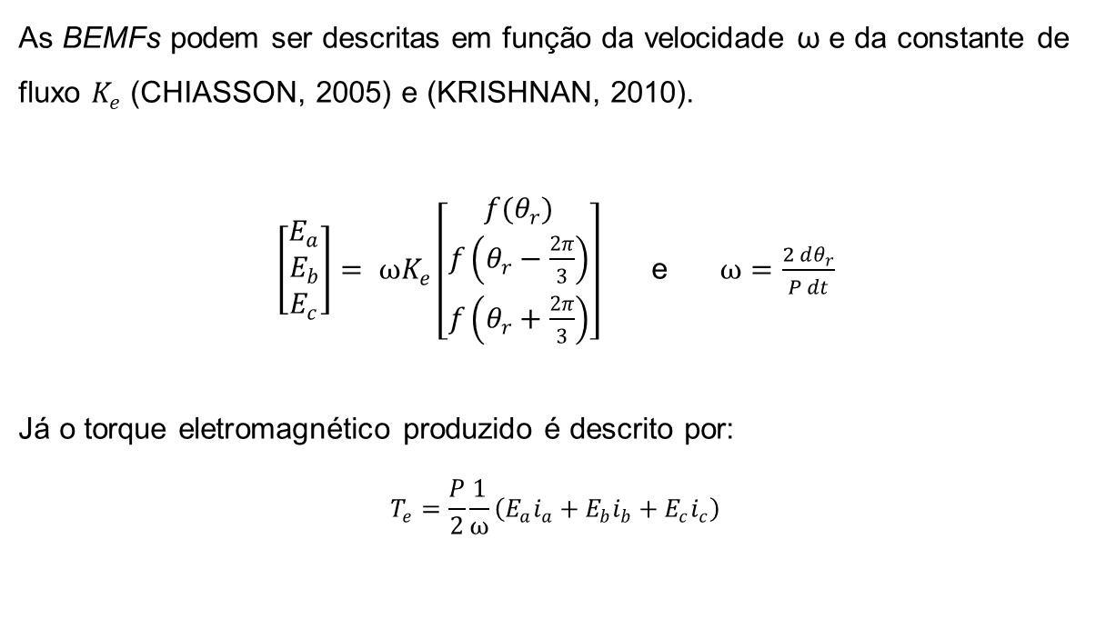
Asakadkjad
2.2. Modelo Matemático
As BEMFs podem ser descritas em função da velocidade ω e da constante de fluxo $K_{e}$ (CHIASSON, 2005) e (KRISHNAN, 2010).
$\left[\begin{matrix}E_{a} \\ E_{b} \\ E_{c}\end{matrix}\right]= ωK_{e}\left[\begin{matrix}f(θ_{r}) \\ f\left(θ_{r}−\frac{2π}{3}\right) \\ f\left(θ_{r}+\frac{2π}{3}\right)\end{matrix}\right]$ e $ω=\frac{2 dθ_{r}}{P dt}$
Já o torque eletromagnético produzido é descrito por:
$$T_{e}=\frac{P}{2}\frac{1}{ω}\left(E_{a}i_{a}+E_{b}i_{b}+E_{c}i_{c}\right)$$
Notes:
A BEMF Trapezoidal pode ser descrita em função da velocidade angular e da constante de fluxo, em que f é a função que descreve o comportamento trapezoidal.
O torque eletromagnético produzido é proporcional à BEMF e corrente de fase e inversamente proporcional à velocidade.

Slide 14
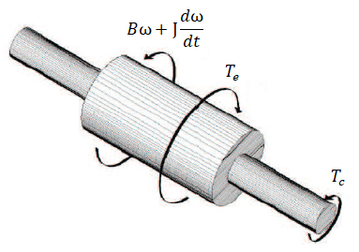
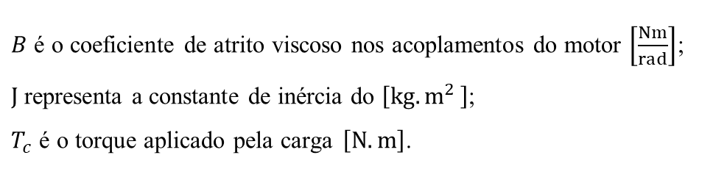

Asakadkjad
2.2. Modelo Matemático
Já a equação mecânica é descrita com base nas forças aplicadas, as quais podem ser vistas na figura ao lado.
$$T_{e}= Bω+J\frac{dω}{dt}+T_{c}$$
Figura 4. Diagrama de forças atuantes no rotor
$B$ é o coeficiente de atrito viscoso nos acoplamentos do motor $\left[\frac{Nm}{rad}\right]$;
$J$ representa a constante de inércia do $\left[kg{.m}^{2}\right]$;
$T_{c}$ é o torque aplicado pela carga $\left[N.m\right]$.
Notes:
Na figura ao lado pode-se ver o diagrama de forças aplicada em um rotor. Tem-se então o torque eletromagnético no sentido de rotação,
enquanto que o atrito viscoso, a inércia e o torque aplicado pela carga freiam o motor.

Slide 15
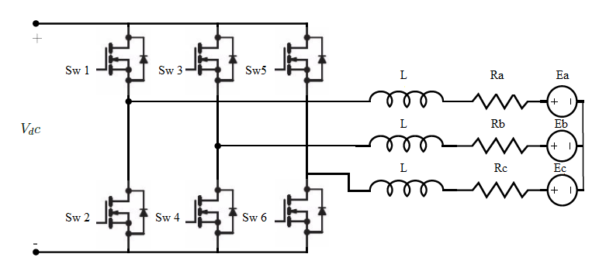
Asakadkjad
2.3. Inversor de Frequência
Possibilita variação de frequência e tensão aplicada nos terminais do motor;
Permite a comutação das fases sem as escovas;
Composto principalmente por:
- Circuito de retificação da tensão de entrada da rede;
- Circuito de comando;
- 6 interruptores que fazem o acionamento do motor.
Figura 5. Modelo simplificado inversor-motor
Notes:
Para viabilizar a comutação das fases sem escovas e controlar a frequência e tensão aplicada nos terminais do motor, utiliza-se inversores de frequência associados a este tipo de motor.
Estes inversores são compostos principalmente por um circuito de retificação da tensão de entrada da rede, circuito de comando e 6 interruptores que fazem o acionamento do motor.
Aqui nesta imagem, a representação é feita a partir do estágio de retificação e pode-se ver que cada braço está relacionado a uma fase do motor.

Slide 16
Asakadkjad
2.4. Perdas
Como o objetivo deste trabalho é analisar e concluir qual a melhor estratégia de controle para uma dada condição de contorno, é de suma importância que as perdas sejam entendidas, por isso elas foram divididas em:
Perdas no Inversor de Frequência, as quais foram modeladas considerando a utilização de MOSFETs como interruptores:
- Perdas por Condução;
- Perdas por Comutação;
Perdas no Motor:
- Perdas Resistivas;
- Perdas por fricção mecânica nos rolamentos;
- Perdas magnéticas.
Notes:
No estudo de eficiências é de suma importância que se entenda todas as fontes de perda. Começando pelo inversor, tem-se principalmente as perdas por condução e comutação no interruptor, no caso deste trabalho em um MOSFET,
e as mecânicas, tem-se as resistivas, por fricção mecânica nos rolamentos e magnéticas.

Slide 17
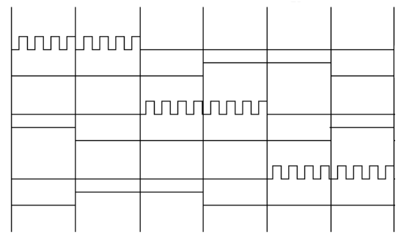
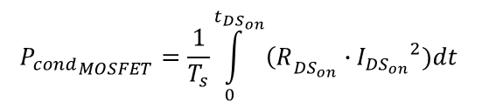
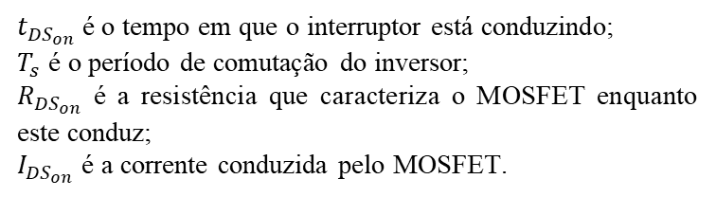
Asakadkjad
2.4. Perdas
Perdas no Inversor de Frequência:
- Perdas por Condução no interruptor quando está em estágio de condução.
$${P_{cond}}_{MOSFET}=\frac{1}{T_{s}}\int_{0}^{t_{{DS}_{on}}}{{\left(R\right.}_{{DS}_{on}}∙{I_{{DS}_{on}}}^{2})dt}$$
$t_{{DS}_{on}}$é o tempo em que o interruptor está conduzindo;
$T_{s}$ é o período de comutação do inversor;
$R_{{DS}_{on}}$ é a resistência que caracteriza o MOSFET enquanto este conduz;
$I_{{DS}_{on}}$ é a corrente conduzida pelo MOSFET.
Figura 7. Etapas de condução dos interruptores
Notes:
As perdas por condução são caracterizadas pelo tempo de condução, resistência que o interruptor possui e corrente que é conduzida.

Slide 18
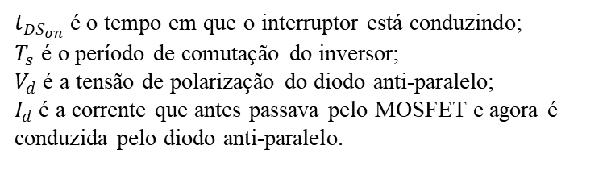
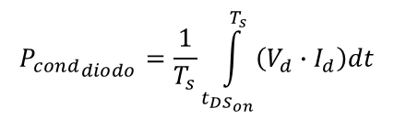
Asakadkjad
2.4. Perdas
Perdas no Inversor de Frequência:
- Perdas por Condução pelo diodo de corpo anti-paralelo quando o interruptor está em operação de não condução.
$${P_{cond}}_{diodo}=\frac{1}{T_{s}}\int_{t_{{DS}_{on}}}^{T_{s}}{\left(V_{d}∙I_{d}\right)dt}$$
$t_{{DS}_{on}}$é o tempo em que o interruptor está conduzindo;
$T_{s}$ é o período de comutação do inversor;
$V_{d}$ é a tensão de polarização do diodo anti-paralelo;
$I_{d}$ é a corrente que antes passava pelo MOSFET e agora é conduzida pelo diodo anti-paralelo.
Figura 8. Etapas de condução dos interruptores
Notes:
Quando o interruptor for bloqueado, devido a modulação, o motor ainda possui corrente na fase, há a condução desta corrente pelo diodo de corpo anti-paralelo do interruptor do mesmo braço.
A perda é então proporcional ao tempo que o interruptor está não conduzindo, queda de tensão de polarização do diodo e corrente que antes passava pelo MOSFET.

Slide 19
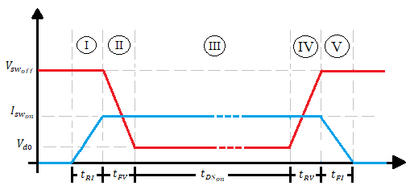
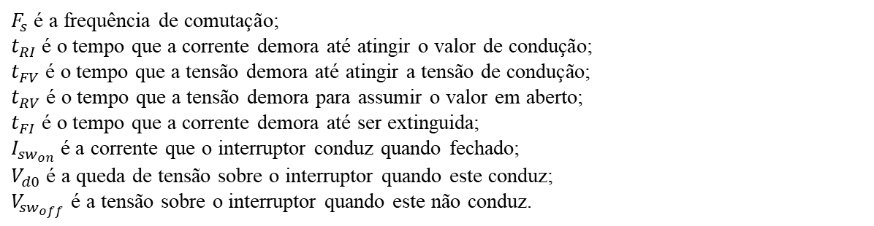
Asakadkjad
2.4. Perdas
Perdas no Inversor de Frequência:
- Perdas por Comutação.
$${P_{com}}_{MOSFET}= F_{s}∙\left(\int_{0}^{t_{RI}}{V_{{sw}_{off}}\frac{I_{{sw}_{on}}t}{t_{RI}}}dt+\int_{0}^{t_{FV}}{I_{{sw}_{on}}\frac{{\left(V\right.}_{{sw}_{off}}−V_{d0})t}{t_{FV}}}dt+\int_{0}^{t_{RV}}{I_{{sw}_{on}}\frac{{\left(V\right.}_{{sw}_{off}}−V_{d0})t}{t_{RV}}}dt+\int_{0}^{t_{FI}}{V_{{sw}_{off}}\frac{I_{{sw}_{on}}t}{t_{FI}}}dt+\frac{1}{2}C_{oss}{V_{{sw}_{off}}}^{2}\right)$$
$F_{s}$ é a frequência de comutação;
$t_{RI}$ é o tempo que a corrente demora até atingir o valor de condução;
$t_{FV}$ é o tempo que a tensão demora até atingir a tensão de condução;
$t_{RV}$ é o tempo que a tensão demora para assumir o valor em aberto;
$t_{FI}$ é o tempo que a corrente demora até ser extinguida;
$I_{{sw}_{on}}$é a corrente que o interruptor conduz quando fechado;
$V_{d0}$ é a queda de tensão sobre o interruptor quando este conduz;
$V_{{sw}_{off}}$ é a tensão sobre o interruptor quando este não conduz.
Figura 9. Ilustração de caráter didático para representar os períodos com perdas no Inversor.
Notes:
Por fim, tem-se as perdas por comutação que podem ser vistas na figura. Elas são definidas pelo tempo que o interruptor apresenta para entrada e saída de condução.
Esses valores normalmente são fornecidos pelo fabricante. As perdas então são proporcionais a variação de tensão e corrente durante esses intervalos de tempo.
Ainda também, tem-se a perda causada pelo capacitor parasita no interruptor.

Slide 20

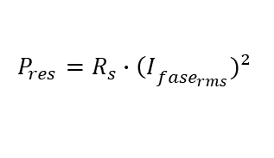
Asakadkjad
2.4. Perdas
Perdas no Motor:
- Perdas Resistivas.
Ao considerar que o motor possui fases balanceadas, as correntes eficazes de fase são iguais.
$$P_{res}=R_{s}∙{\left(I\right.}_{{fase}_{rms}})²$$
$R_{s}$ é a resistência de fase;
$I_{{fase}_{rms}}$ é a corrente eficaz de fase.

Slide 21
Asakadkjad
2.4. Perdas
Perdas no Motor:
- Perdas por fricção mecânica nos rolamentos presentes nos acoplamentos do motor, no encoder utilizado, torquímetro e freio de histerese;
- Perdas Magnéticas são principalmente causadas pelas perdas por histerese , as quais ocorrem devido à variação de fluxo que o núcleo do estator percebe, e corrente de Focault, as quais são causadas por correntes parasitas induzidas (KRISHNAN, 2010);
- Neste trabalho se considerou que o que não era causado pela perda resistiva, era causado por estas duas últimas componentes de perdas.

Slide 22
Asakadkjad
Agenda
Introdução;
Motores Síncronos;
2.1. Motores Síncronos à Ímãs Permanentes;
2.2. Modelo Matemático;
2.3. Inversor de Frequência;
2.2. Perdas;
Tipos de Controle;
3.1. Condições de Máxima Eficiência;
3.2. Controle Trapezoidal;
3.3. Controle Vetorial;
Modelo MATLAB;
4.1. Controle Trapezoidal;
4.2. Controle Vetorial;
Resultados, e;
Conclusão.

Slide 23
Asakadkjad
3.1. Condição de Máxima Eficiência
Fator de Potência Unitário entre corrente de fase e BEMF (ERICKSON; MAKSIMOVIC, 2001);
Encontrar o compromisso entre menor corrente eficaz e maior BEMF, pois para se produzir o mesmo torque eletromagnético, um aumento na BEMF traz mais perdas magnéticas, enquanto que uma menor corrente eficaz traz menos perdas resistivas.

Slide 24
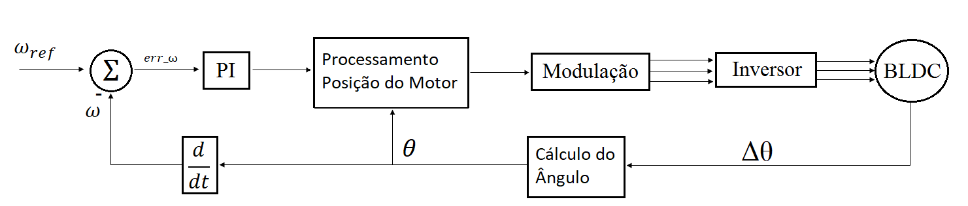
Asakadkjad
3.2 Controle Trapezoidal
Amplamente utilizado na indústria;
Aproveitamento da tensão induzida do motor BLDC (KRISHNAN, 2010), as quais idealmente possuem defasamento perfeito de 120º entre si;
Deve-se aplicar corrente de fase constante, quando a BEMF de fase também é;
Utilização de controlador PI, o qual tem como ação de controle um valor de tensão a ser aplicada ao motor e, para isto, foi utilizada a modulação de largura de pulso (PWM).
Figura 10. Diagrama de Blocos do Controle Trapezoidal
Figura 11. BEMF de fase ideal

Slide 25
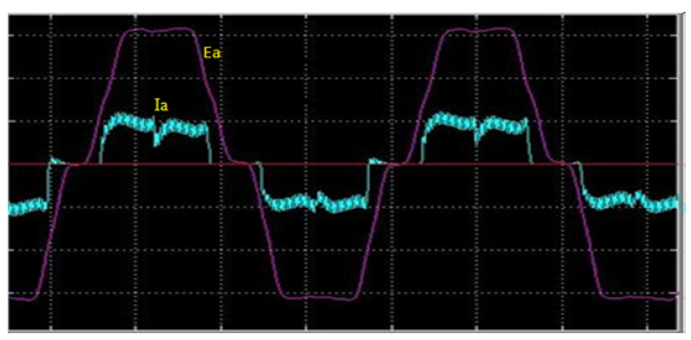
Asakadkjad
3.2 Controle Trapezoidal
Porém na prática surgem algumas não idealidades que devem ser consideradas (PILLAY; KRISHNAN, 1988):
A comutação gera componentes harmônicas nas correntes, as quais perturbam o torque, gerando ondulações no torque eletromagnético final;
As correntes não variam instantaneamente devido à indutâncias;
É extremamente difícil posicionar os ímãs corretamente, acarretando em deformações na BEMF (KRISHNAN, 2010).
Figura 12. Tensão induzida e corrente na Fase A de um motor BLDC.

Slide 26

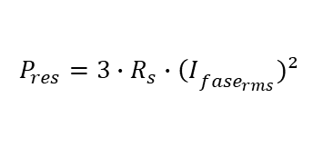
Asakadkjad
3.2 Controle Trapezoidal
Perdas no Controle Trapezoidal:
- Perdas por Condução:
$$P_{cond}=2∙P_{{cond}_{MOSFET}}+{P_{cond}}_{diodo}$$
- Perdas por Comutação:
$$P_{com}={P_{com}}_{MOSFET}$$
- Perdas Resistivas:
$$P_{res}={3∙R}_{s}∙{\left(I\right.}_{{fase}_{rms}})²$$

Slide 27
Asakadkjad
3.3 Controle Vetorial
Controle Trapezoidal apresenta descontinuidades, inviabilizando a aplicação de corrente senoidal em um motor BLAC;
Utilização de controle vetorial associado à transformadas matemáticas para controlar independentemente o torque eletromagnético e o fluxo concatenado;
Utilização sempre de três fases conduzindo.

Slide 28


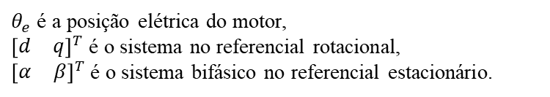
3.3 Controle Vetorial
Transformada de Park
$θ_{e}$ é a posição elétrica do motor,
${\left[\begin{matrix}d & q\end{matrix}\right]}^{T}$ é o sistema no referencial rotacional,
${\left[\begin{matrix}α & β\end{matrix}\right]}^{T}$ é o sistema bifásico no referencial estacionário.
$$\left[\begin{matrix}d \\ q\end{matrix}\right]=\left[\begin{matrix}cosθ_{e} & sinθ_{e} \\ −sinθ_{e} & cosθ_{e}\end{matrix}\right]∙\left[\begin{matrix}α \\ β\end{matrix}\right]$$
Transformada Inversa de Park
$$\left[\begin{matrix}α \\ β\end{matrix}\right]=\left[\begin{matrix}cosθ_{e} & −sinθ_{e} \\ sinθ_{e} & cosθ_{e}\end{matrix}\right]∙\left[\begin{matrix}d \\ q\end{matrix}\right]$$
β
α
β
d
q
1
1
i_{q}
α
0
0
i_{s}
i_{d}
-1
-1
π
2π
π
2π
Figura 13. Transformada de Park

Slide 29
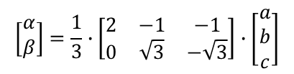
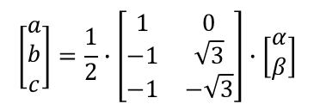
Asakadkjad
3.3 Controle Vetorial
Transformada de Clarke
A
B
C
1
$$\left[\begin{matrix}α \\ β\end{matrix}\right]=\frac{1}{3}∙\left[\begin{matrix}2 & −1 & −1 \\ 0 & \sqrt{3} & −\sqrt{3}\end{matrix}\right]∙\left[\begin{matrix}a \\ b \\ c\end{matrix}\right]$$
0
Transformada Inversa de Clarke
β
$$\left[\begin{matrix}a \\ b \\ c\end{matrix}\right]=\frac{1}{2}∙\left[\begin{matrix}1 & 0 \\ −1 & \sqrt{3} \\ −1 & −\sqrt{3}\end{matrix}\right]∙\left[\begin{matrix}α \\ β\end{matrix}\right]$$
-1
π
2π
α
β
1.5
α
0
i_{s}
-1.5
Figura 14. Transformada de Clarke
π
2π

Slide 30
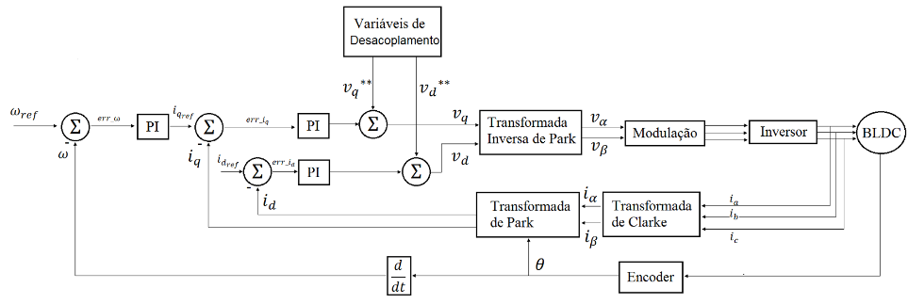


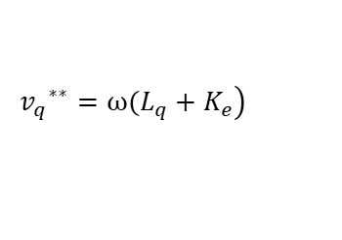

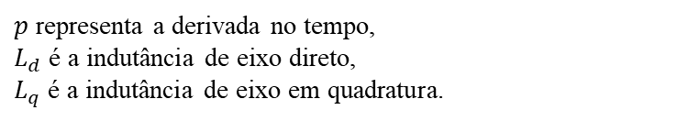
Asakadkjad
3.3 Controle Vetorial
Modelo no Referencial Síncrono
$p$ representa a derivada no tempo,
$L_{d}$ é a indutância de eixo direto,
$L_{q}$ é a indutância de eixo em quadratura.
$$\left[\begin{matrix}v_{d} \\ v_{q}\end{matrix}\right]=\left[\begin{matrix}R_{s}+Lp & −ωL_{q} \\ ωL_{d} & R_{s}+Lp\end{matrix}\right]∙\left[\begin{matrix}i_{d} \\ i_{q}\end{matrix}\right]+\left[\begin{matrix}0 \\ ωK_{e}\end{matrix}\right]$$
Variáveis de Desacoplamento
$${v_{d}}^{∗∗}=−ωL_{d}$$
$$\left.{v_{q}}^{∗∗}=ω(L_{q}+K_{e}\right)$$
Modelo Simplificado no Referencial Síncrono
$$\left[\begin{matrix}v_{d} \\ v_{q}\end{matrix}\right]=\left[\begin{matrix}R_{s}+L_{d}p & 0 \\ 0 & R_{s}+L_{q}p\end{matrix}\right]∙\left[\begin{matrix}i_{d} \\ i_{q}\end{matrix}\right]$$
Figura 13. Diagrama de Blocos do Controle Vetorial

Slide 31
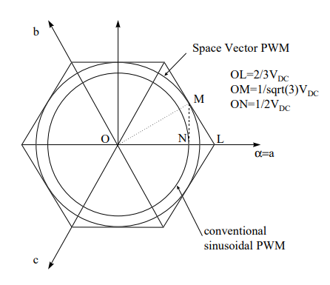
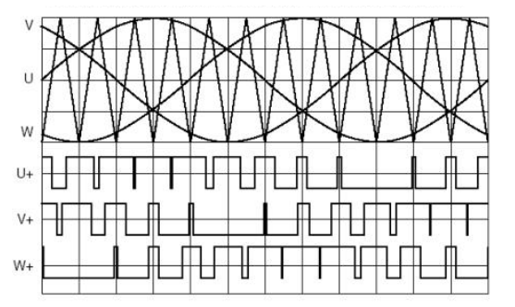
Asakadkjad
3.3 Controle Vetorial
Modulações para Controle Vetorial
- Senoidal
Figura 15. Modulação Senoidal (GUPTA 2017)
Figura 16. Tensão de Barramento referenciada em espaço de vetores (TEXAS INSTRUMENTS, 1998)

Slide 32
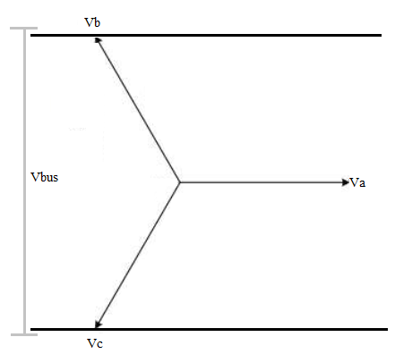
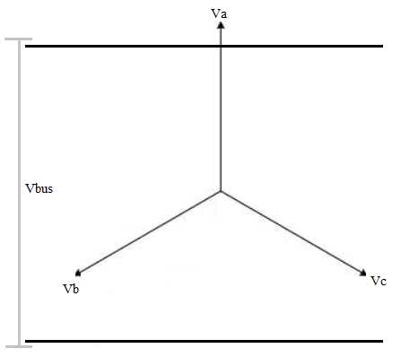
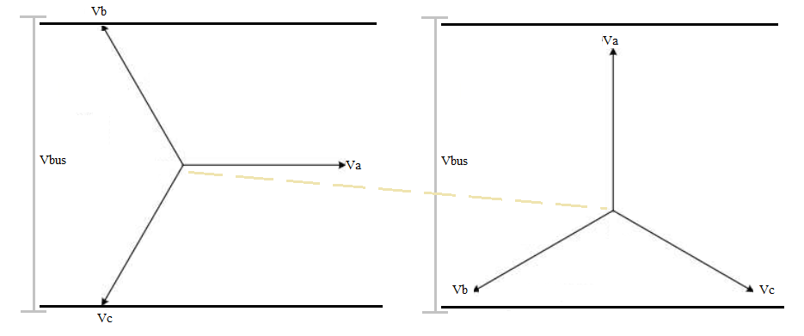
Asakadkjad
3.3 Controle Vetorial
Não é possível utilizar todo o barramento com o neutro fixo;
Utilização do fato de não se possuir acesso ao neutro para fazer sua flutuação e explorando o máximo do barramento.
Figura 17. Vetores de Tensão de Fase com Neutro constante
Figura 18. Flutuação do Ponto Neutro para utilização de SVM.

Slide 33
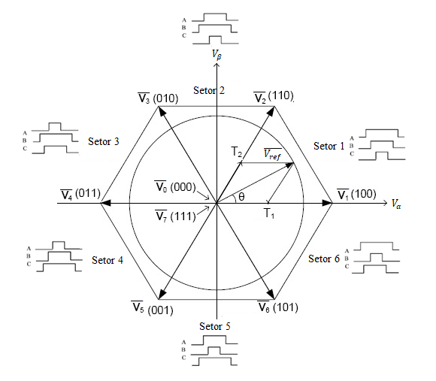
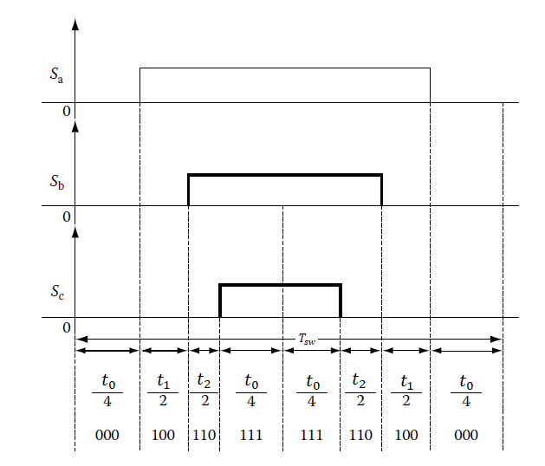
Asakadkjad
3.3 Controle Vetorial
Modulações para Controle Vetorial
- SVM
Figura 19. Diagrama de Vetores Espaciais e sequência de comutação por setor.
Figura 20. Sequência de acionamento para Setor 1. Adaptado de Krishnan (2010).

Slide 34



Asakadkjad
3.3 Controle Vetorial
Perdas para Controle Vetorial
- Perdas por Condução:
$$P_{cond}=3∙P_{{cond}_{MOSFET}}$$
- Perdas por Comutação para modulação senoidal:
$$P_{com}=6{{∙P}_{com}}_{MOSFET}$$
- Perdas por Comutação para SVM:
$$P_{com}= 6{{∙P}_{com}}_{MOSFET}$$
- Perdas Resistivas:
$$P_{res}={3∙R}_{s}∙{\left(I\right.}_{{fase}_{rms}})²$$

Slide 35
Asakadkjad
Agenda
Introdução;
Motores Síncronos;
2.1. Motores Síncronos à Ímãs Permanentes;
2.2. Modelo Matemático;
2.3. Inversor de Frequência;
2.2. Perdas;
Tipos de Controle;
3.1. Condições de Máxima Eficiência;
3.2. Controle Trapezoidal;
3.3. Controle Vetorial;
Modelo MATLAB;
4.1. Controle Trapezoidal;
4.2. Controle Vetorial;
Resultados, e;
Conclusão.

Slide 36
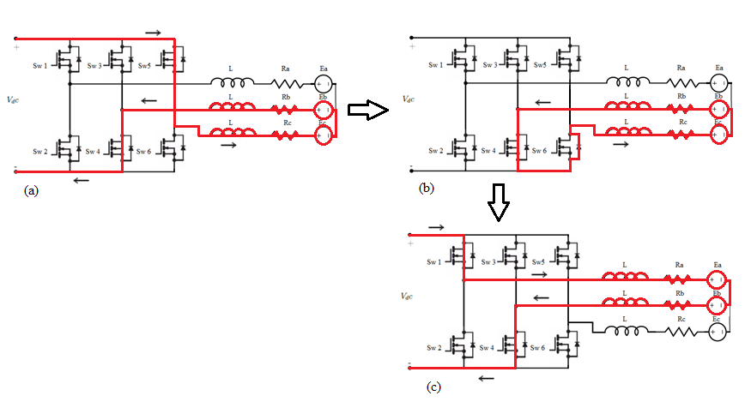
Asakadkjad
4.1. Controle Trapezoidal
Condição de Contorno
Implementação do sistema com referencial trifásico e estacionário;
Resolução numérica pelo método de Runge-Kutta;
Para simular a condução pelo diodo anti-paralelo enquanto não há a extinção da corrente, os interruptores foram modelados como resistores com valores variáveis.
Figura 21. (a) Condução das Fases B e C. (b) Abertura da Fase C e condução pelo diodo anti-paralelo até extinção da corrente. (c) Entrada em condução das Fases A e B.

Slide 37

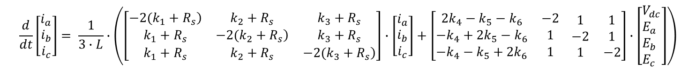



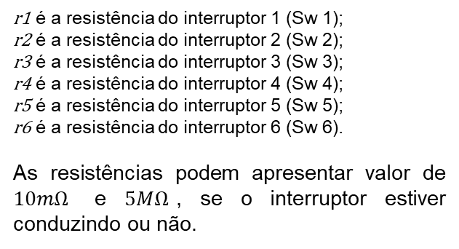


Asakadkjad
4.1. Controle Trapezoidal
Condição de Contorno
Ao se aplicar a Lei de Kirchhoff das Tensões nos circuitos que representam o motor, as equações podem ser reorganizadas como:
$$\frac{d}{dt}\left[\begin{matrix}i_{a} \\ i_{b} \\ i_{c}\end{matrix}\right]= \frac{1}{3∙L}∙\left(\left[\begin{matrix}\left.−2(k_{1}+R_{s}\right) & k_{2}+R_{s} & k_{3}+R_{s} \\ k_{1}+R_{s} & \left.−2(k_{2}+R_{s}\right) & k_{3}+R_{s} \\ k_{1}+R_{s} & k_{2}+R_{s} & \left.−2(k_{3}+R_{s}\right)\end{matrix}\right]∙\left[\begin{matrix}i_{a} \\ i_{b} \\ i_{c}\end{matrix}\right]+\left[\begin{matrix}2k_{4}−k_{5}−k_{6} & −2 \\ −k_{4}+{2k}_{5}−k_{6} & 1 \\ −k_{4}−k_{5}+{2k}_{6} & 1\end{matrix} \begin{matrix}1 & 1 \\ −2 & 1 \\ 1 & −2\end{matrix}\right]∙\left[\begin{aligned}&V_{dc} \\ &E_{a} \\ &E_{b} \\ &E_{c}\end{aligned}\right]\right)$$
Em que:
r1 é a resistência do interruptor 1 (Sw 1);
r2 é a resistência do interruptor 2 (Sw 2);
r3 é a resistência do interruptor 3 (Sw 3);
r4 é a resistência do interruptor 4 (Sw 4);
r5 é a resistência do interruptor 5 (Sw 5);
r6 é a resistência do interruptor 6 (Sw 6).
As resistências podem apresentar valor de $10mΩ$ e $5MΩ$, se o interruptor estiver conduzindo ou não.
$$k_{1}=\frac{r_{1}r_{2}}{r_{1}+r_{2}}$$
$$k_{4}=\frac{r_{2}}{r_{1}+r_{2}}$$
$$k_{2}=\frac{r_{3}r_{4}}{r_{3}+r_{4}}$$
$$k_{5}=\frac{r_{4}}{r_{3}+r_{4}}$$
$$k_{3}=\frac{r_{5}r_{6}}{r_{5}+r_{6}}$$
$$k_{6}=\frac{r_{6}}{r_{5}+r_{6}}$$

Slide 38
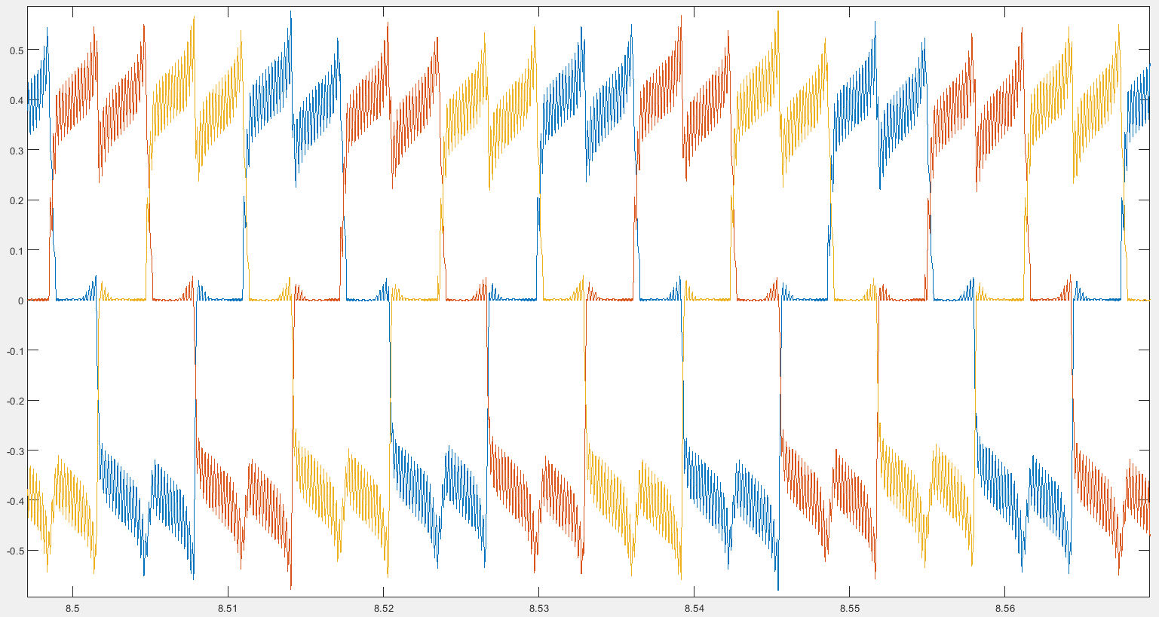
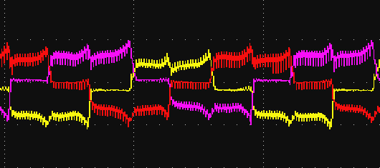
Asakadkjad
4.1. Controle Trapezoidal
500 mA/div
Figura 22. Simulação e aquisição das correntes de fase

Slide 39
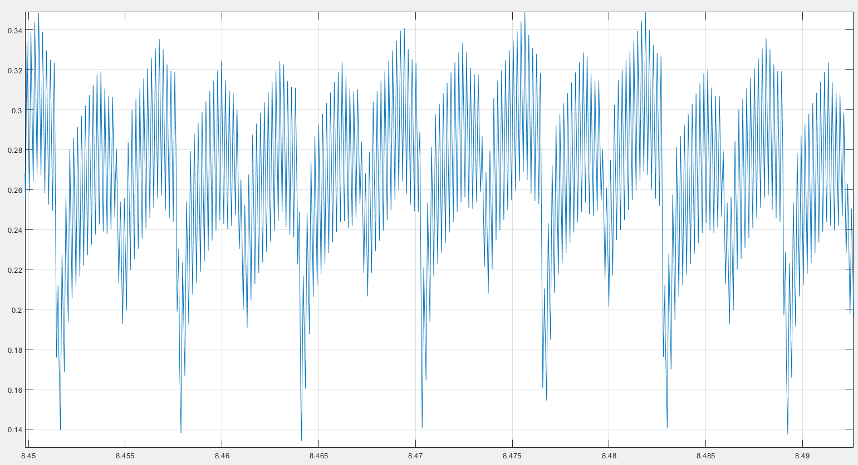
Asakadkjad
4.1. Controle Trapezoidal
$T_{e}$ pk-pk [N.m] = 0.2070 N.m
Figura 23. Torque Eletromagnético produzido para Controle Trapezoidal.

Slide 40
Asakadkjad
4.2. Controle Vetorial
Condições de Contorno
- Abstração do inversor para facilitar a implementação das modulações;
- Definição para que malha interna de controle tenha dinâmica bem mais rápida do que a malha externa;
- Validação com BEMF senoidal.

Slide 41
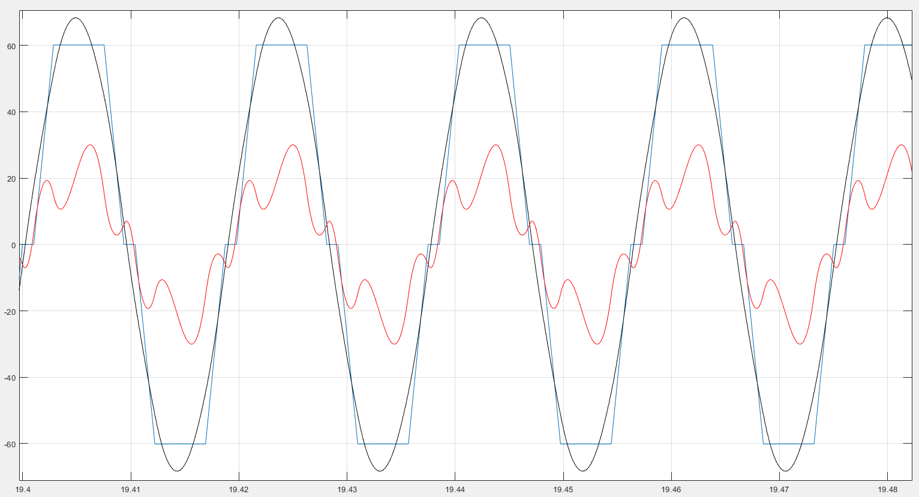
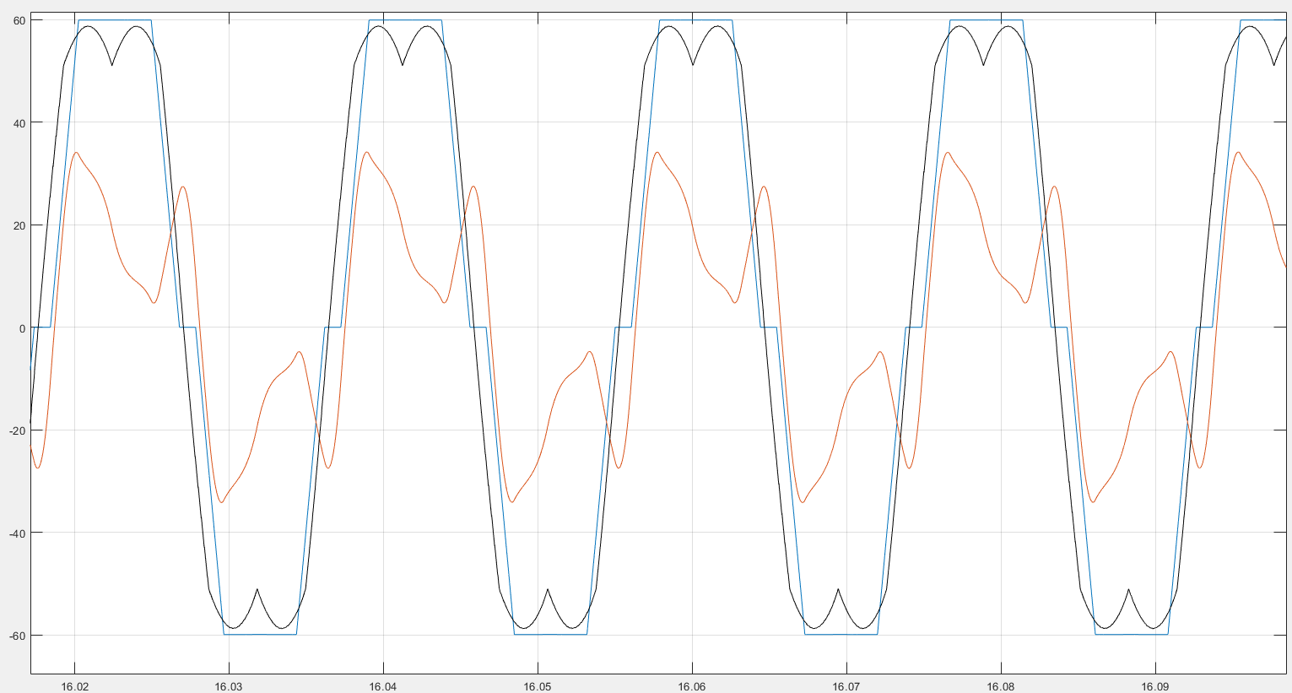
Asakadkjad
4.2. Controle Vetorial
Figura 26. Corrente multiplicada por 100, Tensão e BEMF de fase em fase entre si para Controle Vetorial de um motor BLDC com modulação senoidal.
Figura 27. Corrente multiplicada por 100, Tensão e BEMF de fase em fase entre si para Controle Vetorial de um motor BLDC com SVM.

Slide 42
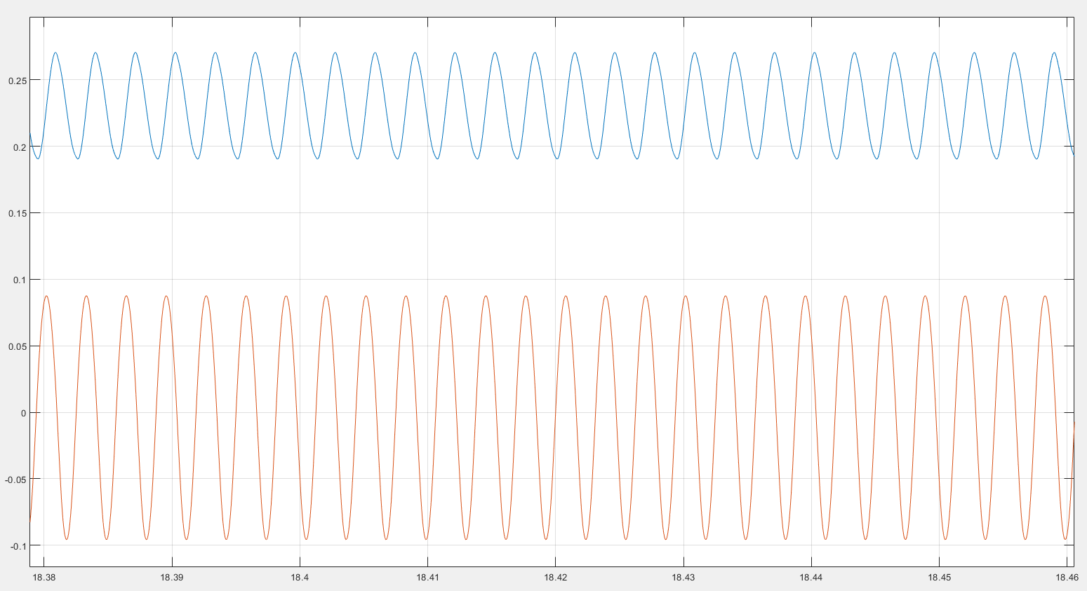
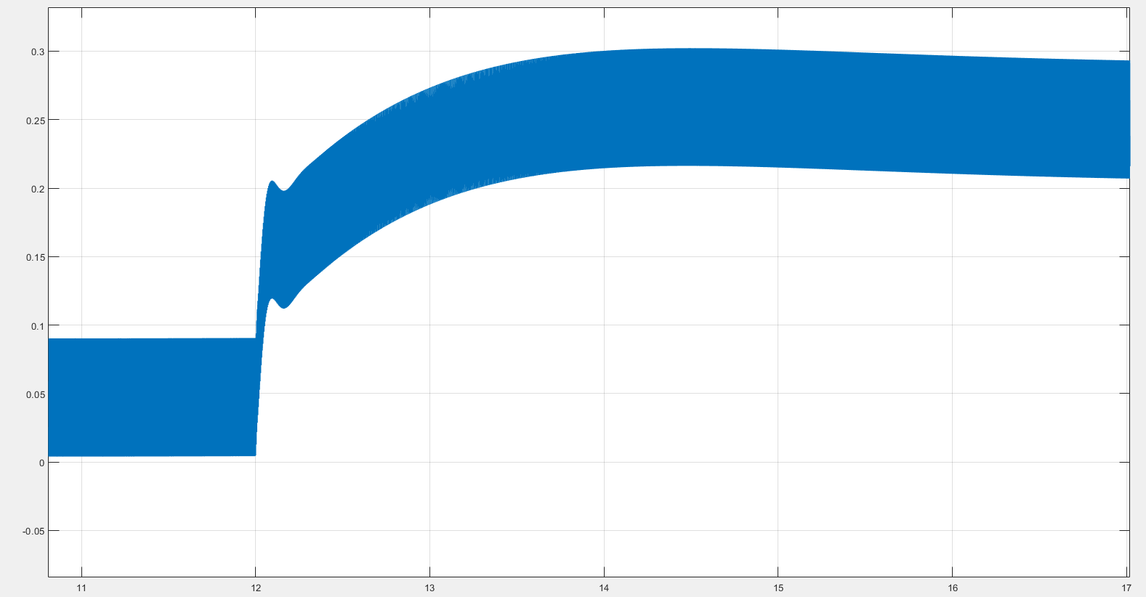


Asakadkjad
4.2. Controle Vetorial
Figura 28. Zoom das correntes $I_{d}$ e $I_{q}$ em regime permante.
Figura 29. Resposta do torque eletromagnético ao degrau de carga de 0.2 N.m com modulação senoidal
$T_{e_senoidal}$ pk-pk [N.m] = 0.1023 N.m
$T_{e_SVM}$ pk-pk [N.m] = 0.1274 N.m

Slide 43
Asakadkjad
Agenda
Introdução;
Motores Síncronos;
2.1. Motores Síncronos à Ímãs Permanentes;
2.2. Modelo Matemático;
2.3. Inversor de Frequência;
2.2. Perdas;
Tipos de Controle;
3.1. Condições de Máxima Eficiência;
3.2. Controle Trapezoidal;
3.3. Controle Vetorial;
Modelo MATLAB;
4.1. Controle Trapezoidal;
4.2. Controle Vetorial;
Resultados, e;
Conclusão.

Slide 44

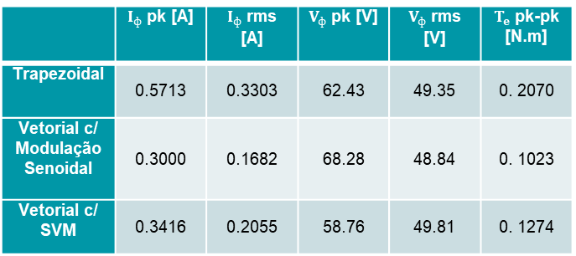
Asakadkjad
5. Resultados
Setpoint: 1600 RPM
0.2 N.m
 | $I_{ф}$ pk [A] | $I_{ф}$ rms [A] | $V_{ф}$ pk [V] | $V_{ф}$ rms [V] | $T_{e}$ pk-pk [N.m]
Trapezoidal | 0.5713 | 0.3303 | 62.43 | 49.35 | 0. 2070
Vetorial c/ Modulação Senoidal | 0.3000 | 0.1682 | 68.28 | 48.84 | 0. 1023
Vetorial c/ SVM | 0.3416 | 0.2055 | 58.76 | 49.81 | 0. 1274
Em que:
$I_{ф}$ pk e $V_{ф}$ pk representam os valores de pico da corrente e tensão de fase;
$I_{ф}$ rms e $V_{ф}$ rms representam os valores eficazes da corrente e tensão de fase;
$T_{e}$ pk-pk representa o valor de pico-a-pico do torque eletromagnético.
Tabela 5. Comparativo entre as simulações
Tabela 6. Resumo da média das Eficiências e o desvio padrão
Notes:
Para a Condiçao de Setpoint em 1600 RPM e 0.2 N.m, podemos ver que do ponto de vista do motor, o controle mais eficiente é o Vetorial. Isto ocorre, pq o vetorial apresenta sempre 3 fases conduzindo, que permite que a corrente eficaz seja menor do que no controle trapezoidal, e é o que pode ser visto na tabela 5. Comparando entre as duas modulações para o vetorial, percebe-se que com SVM o motor se torna menos eficiente. Isto pq a tensão apresenta maior quantidade de harmônicas, as quais geram componentes harmônicas de corrente desnecessárias, aumentando a corrente eficaz e por consequência as perdas no motor. É interessante perceber também que as componentes harmônicas nas correntes, realmente aumentaram a oscilação no torque eletromagnético produzido, percebendo-se também que a topologia utilizada que teve menor oscilação no torque, é a que teve melhor aproveitamento energético.
Já do ponto de vista do inversor, é possível concluir que a melhor topologia é a trapezoidal com modulação de largura de pulso. Isso se deve ao fato de que esta topologia apresenta um número muito menor de comutações nos interruptores, possuindo menores perdas por comutação e possui somente duas fases conduzindo ao mesmo tempo, ou seja, dois interruptores, enquanto que no vetorial serão sempre 3.

Slide 45
Asakadkjad
Agenda
Introdução;
Motores Síncronos;
2.1. Motores Síncronos à Ímãs Permanentes;
2.2. Modelo Matemático;
2.3. Inversor de Frequência;
2.2. Perdas;
Tipos de Controle;
3.1. Condições de Máxima Eficiência;
3.2. Controle Trapezoidal;
3.3. Controle Vetorial;
Modelo MATLAB;
4.1. Controle Trapezoidal;
4.2. Controle Vetorial;
Resultados, e;
Conclusão.

Slide 46
Asakadkjad
6. Conclusão
Apesar de o controle vetorial apresentar maior eficiência do ponto de vista do motor do que o trapezoidal, as maiores perdas no inversor prejudicam a técnica;
Para a tecnologia comercial atual, o controle trapezoidal ainda é mais vantajoso do ponto de vista de eficiência global;
Com a melhoria de circuitos de comando e interruptores constante, se faz importante uma constante revisão do controle vetorial;
Aperfeiçoamento do modelo no MATLAB com inversor para controle vetorial;
Detalhamento das perdas nos rolamentos.

